Slide 1
Презентация на тему «разработка программы инвентаризации рабочих мест сотрудников подразделений «МГОТУ»
Выполнил студент группы П1-17:
Величко В.А.

Slide 2
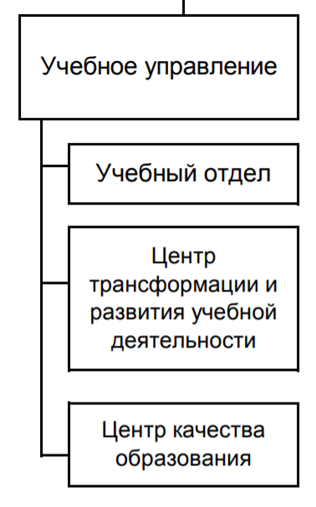
Управленческая структура учебного управления

Slide 3
Основные направления деятельности Учебного управления
Организация обучения уполномоченных структурных подразделений по вопросам ведения делопроизводства по управлению качеством образовательных услуг.
Организация мероприятий по подготовке и прохождению процедур лицензирования образовательной деятельности и государственной аккредитации.
Мониторинг и анализ потребностей регионального рынка труда, подготовка предложений по повышению конкурентоспособности выпускников Университета.
Организационное и информационное сопровождение процесса содействия трудоустройству выпускников Университета.

Slide 4
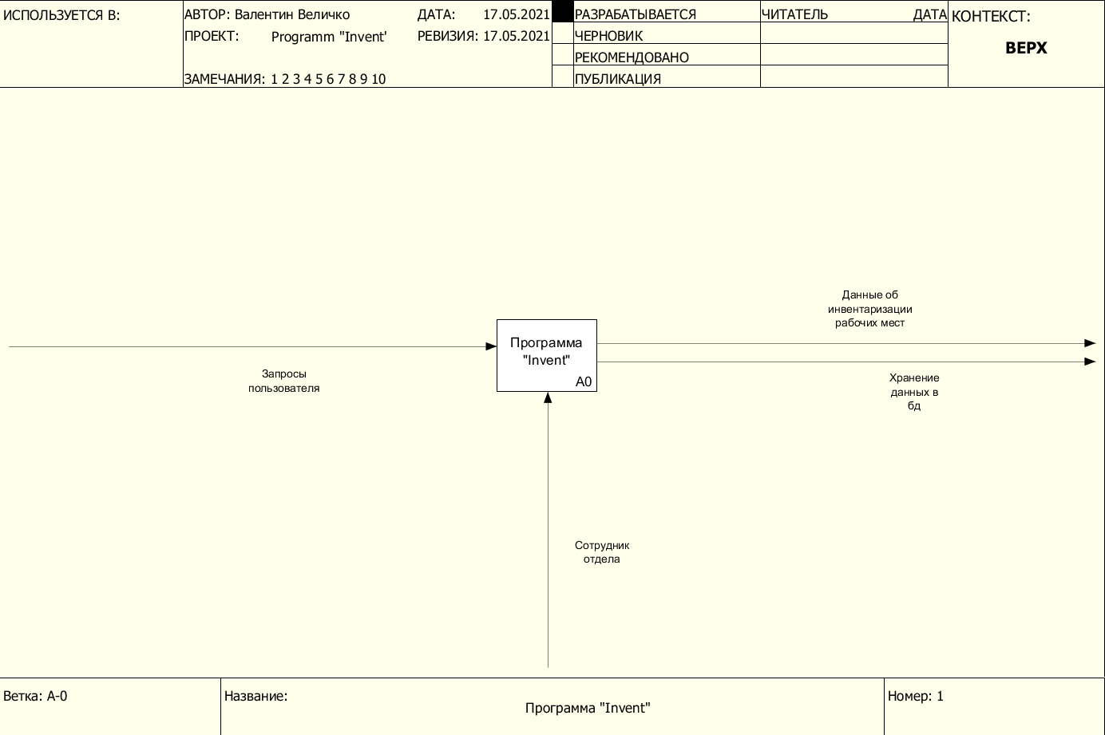
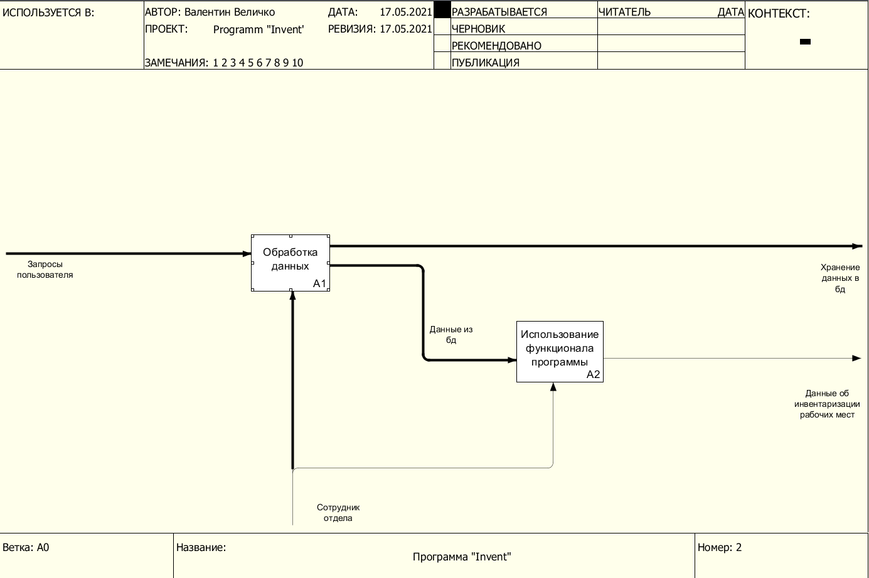
Алгоритм решения задачи (начало)

Slide 5
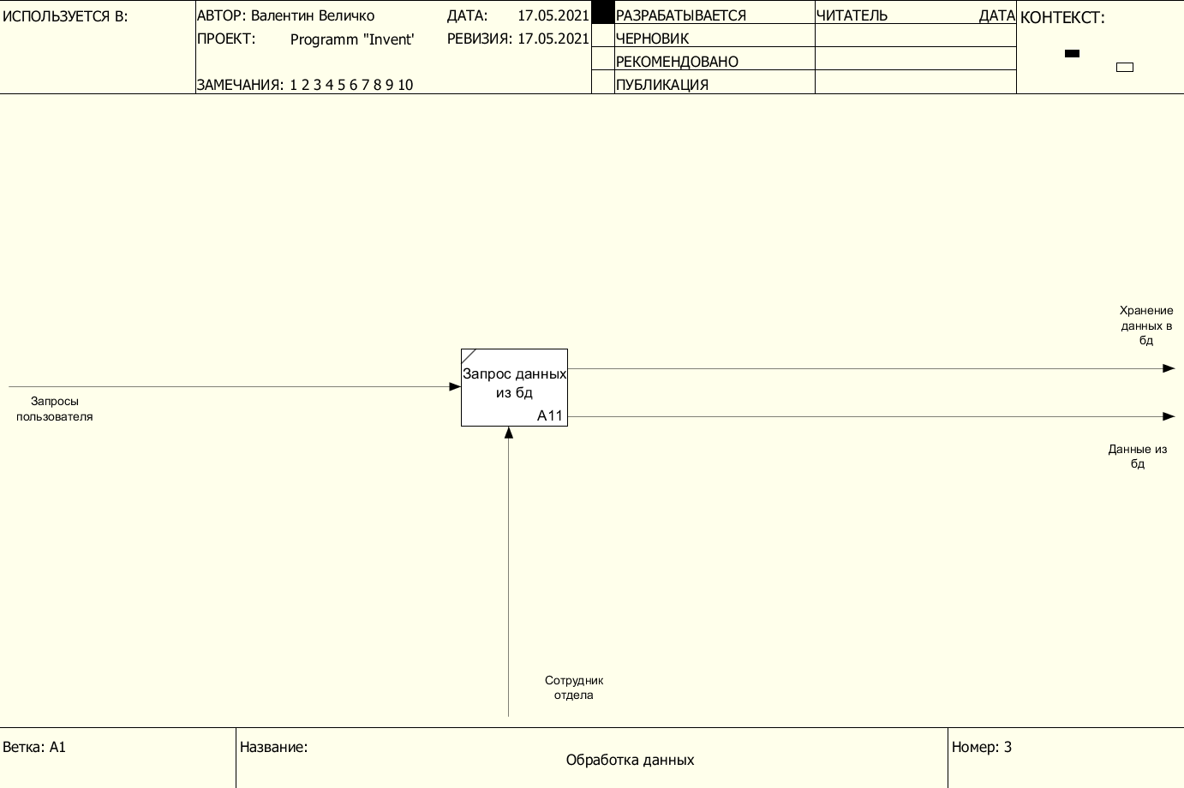
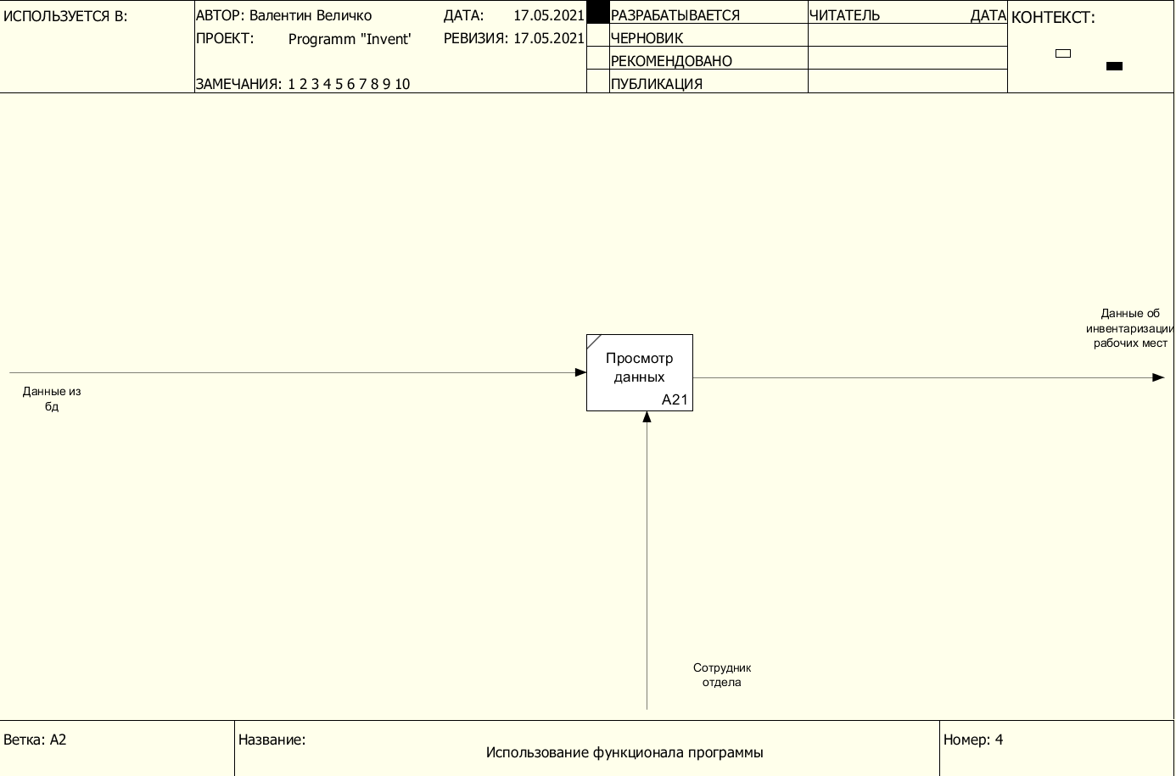
АЛГОРИТМ РЕШЕНИЯ ЗАДАЧИ (конец)

Slide 6
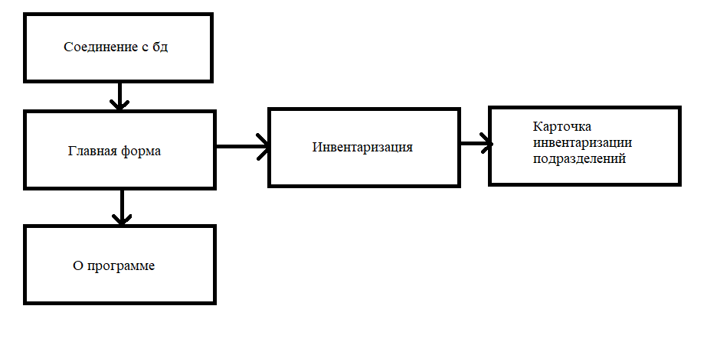
Структура главного модуля

Slide 7
СПАСИБО за внимание!

